Slide 1
LC26 : Conversion réciproque d’énergie électrique en énergie mécanique

Slide 2








La pile Daniell
V
$$I$$
$$e^{−}$$
Pont salin
$$Zn \left(s\right)$$
$$Cu \left(s\right)$$
$${Zn}^{2+} \left(aq\right), SO_{4}^{2−} \left(aq\right)$$
$${Cu}^{2+} \left(aq\right), SO_{4}^{2−} \left(aq\right)$$
$$Zn\left(s\right)={Zn}^{2+} \left(aq\right)+2e^{−}$$
$${Cu}^{2+} \left(aq\right)+2e^{−}=Cu\left(s\right)$$

Slide 3


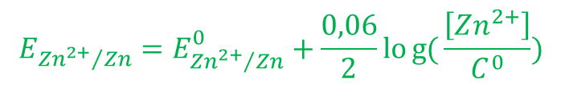


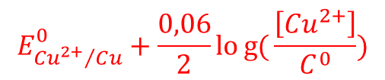





Courbes intensité-potentiel pour la pile Daniell
$$i(A)$$
$$Zn$$
$${Zn}^{2+}$$
$$E_{{{Zn}^{2+}}/Zn}=E_{{{Zn}^{2+}}/Zn}^{0}+\frac{0,06}{2}log{(}\frac{\left[{Zn}^{2+}\right]}{C^{0}})$$
Tension à $i$
$$i$$
$$E(V)$$
fem
$$i$$
$$E_{{{Cu}^{2+}}/Cu}^{0}+\frac{0,06}{2}log{(}\frac{\left[{Cu}^{2+}\right]}{C^{0}})$$
$$Cu$$
$${Cu}^{2+}$$

Slide 4
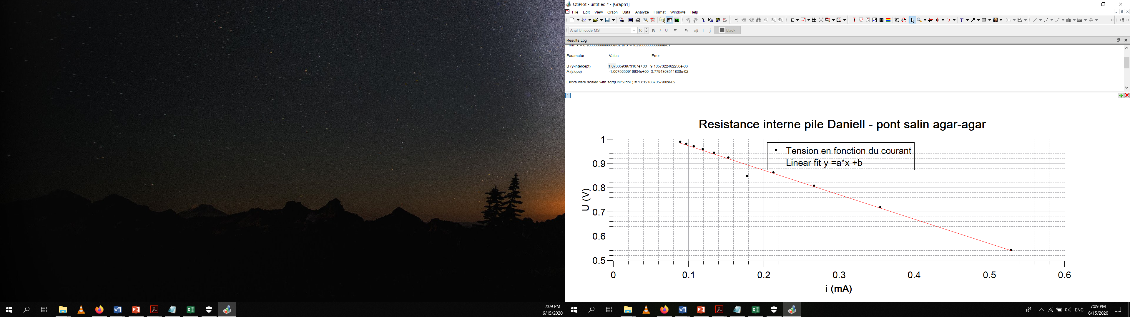




Mesure de la résistance interne de la pile Daniell
$$U=e−ri$$
V
$$e^{−}$$
A
$$I$$
Pont salin
$$Zn \left(s\right)$$
$$Cu \left(s\right)$$
$$Zn\left(s\right)={Zn}^{2+} \left(aq\right)+2e^{−}$$
$${Cu}^{2+} \left(aq\right)+2e^{−}=Cu\left(s\right)$$
Regression:
e = 1,07 V
r = 1,01 kΩ

Slide 5
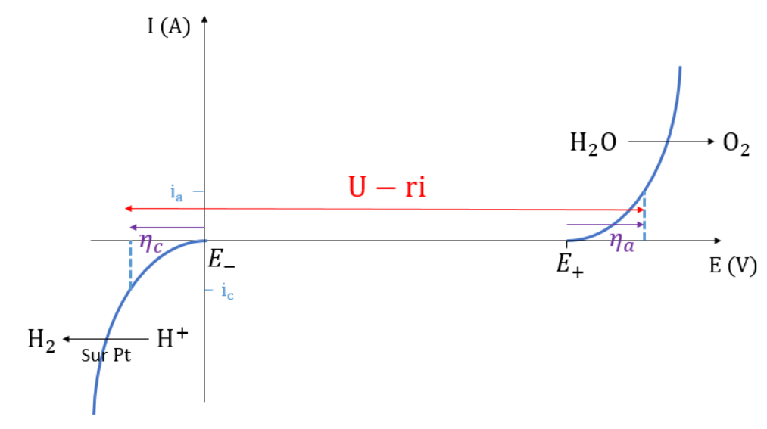

Electrolyse de l’eau
$$H_{2}O$$

Slide 6
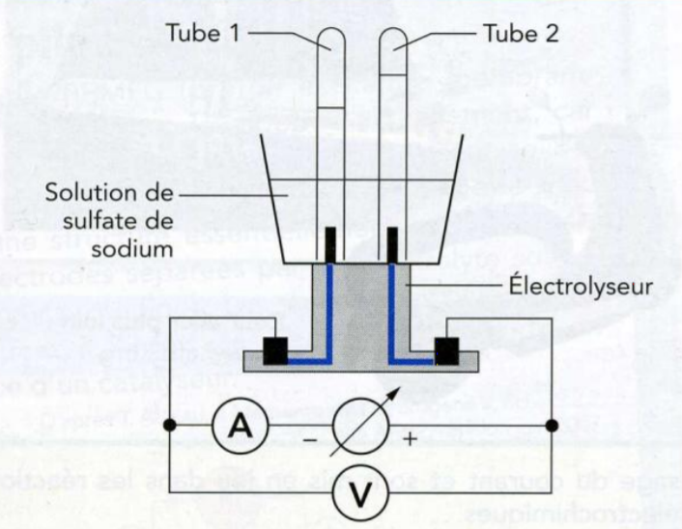
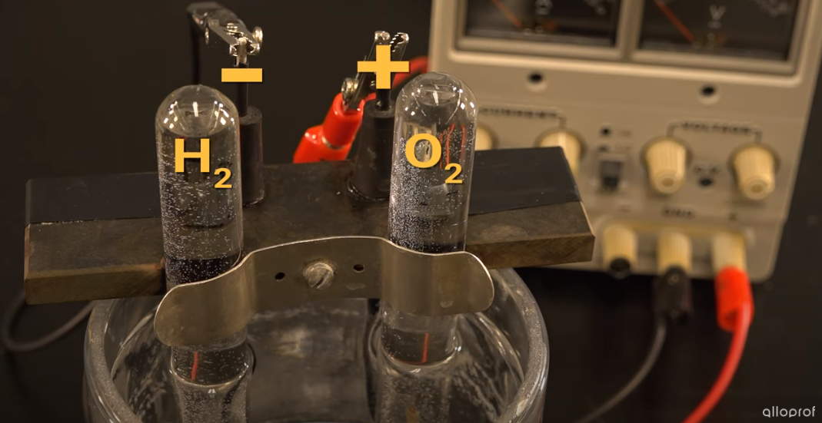
Electrolyse de l’eau

Slide 7
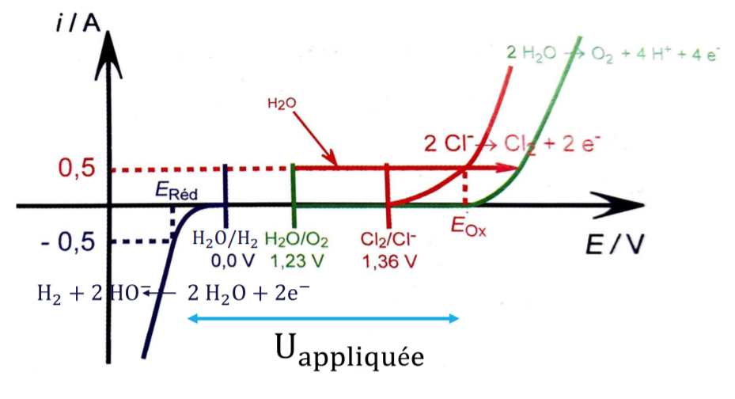
Synthèse du dichlore

Slide 8
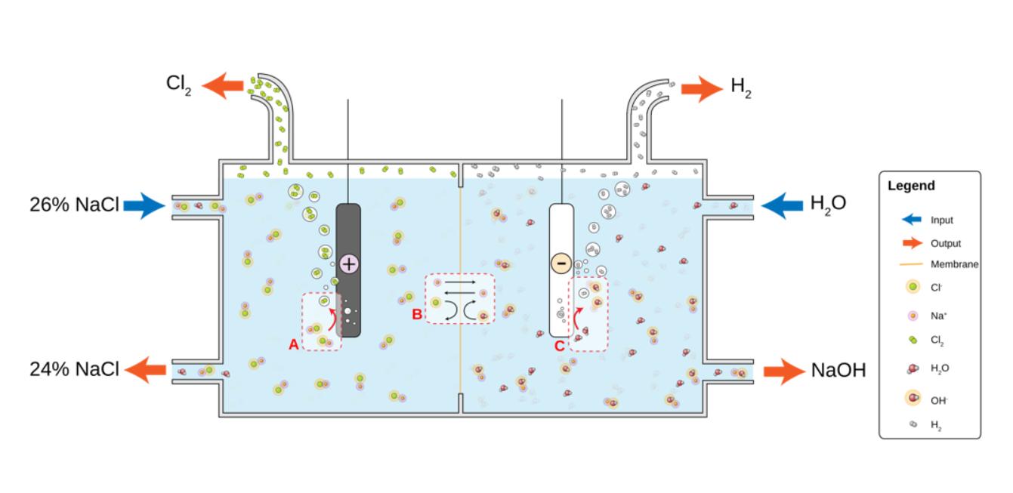
Synthèse du dichlore (membrane)

Slide 9
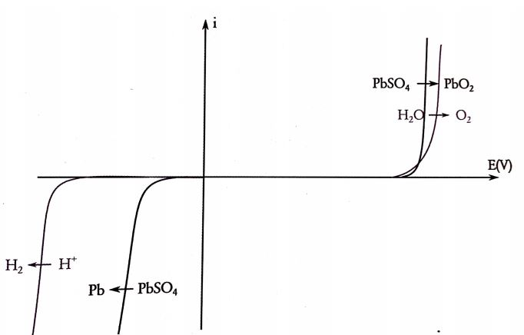
Accumulateur au plomb
Décharge
1ère charge
2ème charge
Pb → PbSO₄
Pb → PbO₂
-0,6V
-0,36V
1,33 V
1,7 V
1,69 V
PbSO₄ ← PbO₂

Slide 10
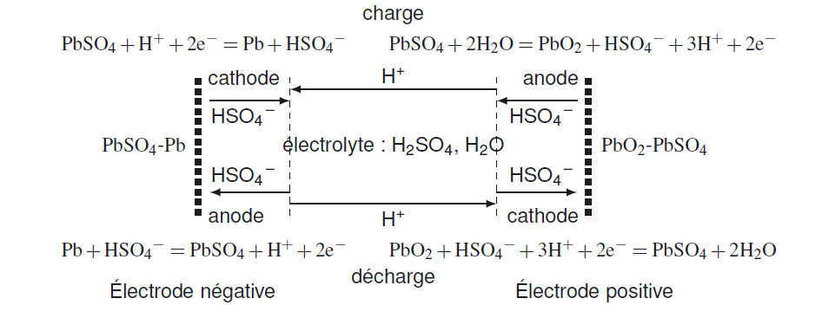
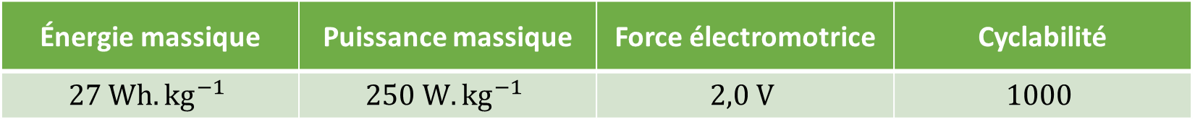
Principe fonctionnement accumulateur au plomb
Énergie massique | Puissance massique | Force électromotrice | Cyclabilité
$$27 Wh.kg^{−1}$$ | $$250 W.kg^{−1}$$ | $$2,0 V$$ | $$1000$$

